Slide 1
網頁程式設計 PHP程式設計
Instructor: 馬豪尚

Slide 2
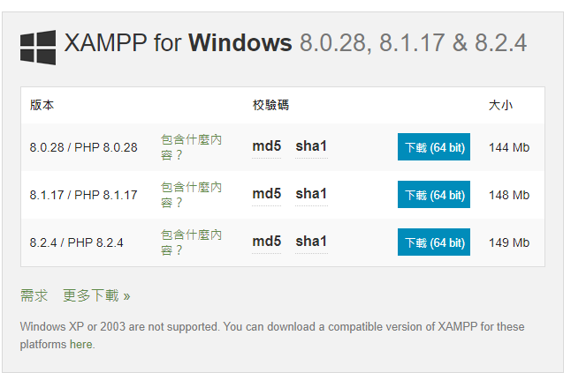
XAMPP套件
XAMPP是一套整合Apache網頁伺服器、MariaDB資料庫、PHP和Perl程式語言的架站工具整合包

Slide 3
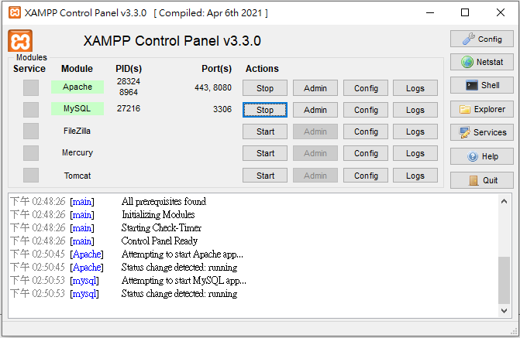
XAMPP套件控制面板
透過控制面板可以開啟Apache、MySQL或其他的服務功能

Slide 4
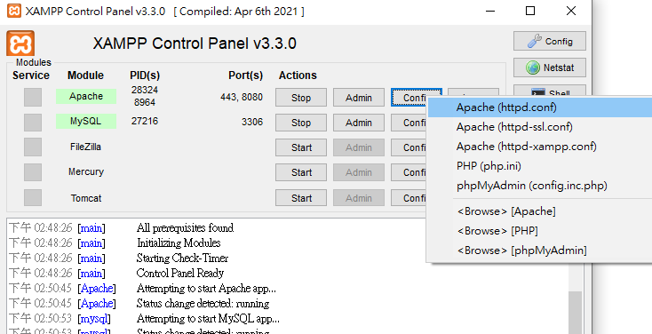
XAMPP套件控制面板
修改Apache服務使用的通訊port

Slide 5
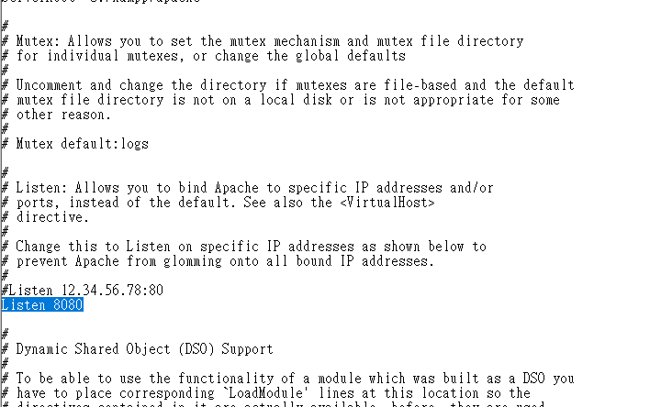
XAMPP套件控制面板
修改Apache服務使用的通訊port

Slide 6
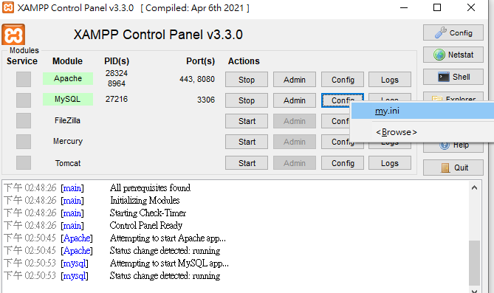
XAMPP套件控制面板
修改MySQL服務使用的通訊port

Slide 7
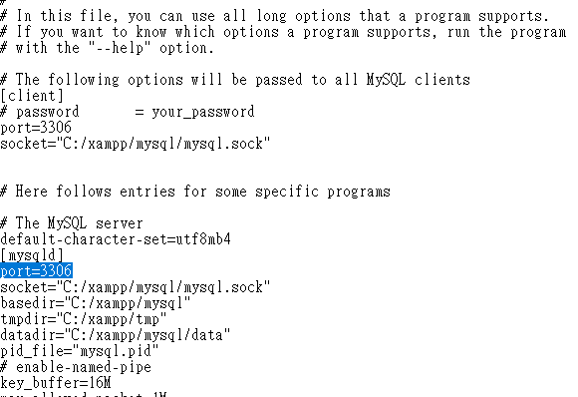
XAMPP套件控制面板
修改MySQL服務使用的通訊port

Slide 8
為什麼要用PHP
HTML、CSS、JavaScript已經可以完成一個網站
PHP最大的目的
接收使用者傳送資料
傳送資料給使用者
PHP可以和許多資料庫系統結合去儲存資料

Slide 9
第一個PHP程式
PHP程式語言基本寫法
PHP可以寫在HTML文件裡，但副檔名一定要存成 .php
程式開始與結束
<?php...?>
無法透過瀏覽器直接開啟檔案，因為PHP是在伺服器端執行
要將檔案放在伺服器的某個位置下
./xampp/htdocs/
用瀏覽器的網址來指定路徑開啟，Xampp套件的預設網址路徑
http://localhost:8080/xxx.php

Slide 10
第一個PHP程式
<!DOCTYPE html>
<html>
<head>
<meta charset="utf-8" />
<title>ch2-3.php</title>
</head>
<body>
<h2>我的PHP程式</h2><br/>
<?php
echo “Hello World!”
?>
</body>
</html>

Slide 11
PHP程式的基本結構
由於PHP是可以內嵌於HTML的語言，有時一個檔案會同時具有PHP和HTML，你必須告訴電腦說那些部分需要用PHP語言來解析
<?php...?>
每一個指令完成後需要加分號來隔開
一個文件內的PHP程式是可以有很多個PHP語法區塊的，會照上到下順序執行
可以內嵌在HTML的標籤內來執行

Slide 12
PHP基礎語法

Slide 13
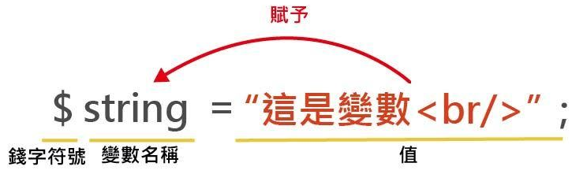
PHP變數
PHP的變數不需要事先宣告，也不需要指定型態
使用時直接給予變數名稱和其值即可
變數名稱前面必須要加上錢字符號

Slide 14
變數的命名規則
可以加底線
可以命名$value和$_value做區隔
英文命名與語意化命名
避免$a1, $a2 之類
大小寫不同視為不同變數
$Value與$value視為不同變數
不能以數字為開頭
$3value

Slide 15
PHP資料型態 – 數值
在PHP的數值資料型態有分成整數(Integers)和浮點數(float)
Integers資料型態
整數就是指 0, 1, 2, 3, -1, -2 ....
整數範圍為-2147483648~2147483647
Float資料型態
浮點數就是 1.1, -1.2, -9.8 ....，包含小數點的數字
精度可達到14位小數點

Slide 16
PHP資料型態 – 字串
字串（String）就是一連串的字元
可以包含文字、數字、符號等，在字串的前後必須加上單引號或雙引號來做為標示，兩者不能混用
字串串接運算子是 “.” 不是”+”
跳脫字元
跳脫字元 | 意義 | 跳脫字元 | 意義
\’ | 單引號 | \b | 倒退鍵(backspace)
\’’ | 雙引號 | \f | 換頁(formfeed)
\\ | 反斜線(\) | \r | 歸位(carriage return)
\n | 換行字元 | \t | Tab鍵

Slide 17
PHP資料型態 – 布林值
布林型別，只有兩種值true/false
通常用在判斷式或運算式是否成立
PHP中不區分大小寫
指true可寫成True、TRUE、 TRue 、TruE
建議寫true。

Slide 18
PHP強迫型態轉換
型態迫換運算子 | 說明
(int)、(integer) | 強迫轉換成整數
(real)、(double)、(float) | 強迫轉換成浮點數
(string) | 強迫轉換成字串
(array) | 強迫轉換成陣列
(object) | 強迫轉換成物件

Slide 19
PHP算術運算子
運算子 | 描述 | 範例
加法 (+) | 運算元相加 | $x+$y, $x+3
減法 (-) | 運算元相減 | $x-$y, $x-3
乘法(*) | 運算元相乘 | $x*$y, $x*3
除法(/) | 運算元相除 | $x/y, $x/3
增加 (++) | 運算元之前 (++$x)，會回傳運算元增加 1 後的值; 在運算元之後($x++)， 會回傳運算元加 1 前的值。 | 假如 $x是 3，那 ++$x 將把 $x 設定為 4 並回傳 4，而 $x++ 會回傳 3 ， 接著才把 $x 設定為 4。
減少 (--) | 將運算元減少 1。回傳值的情況與 增加運算元 相同。 | 假如 $x是 3，那 --$x 將把 $x 設定為 2 並回傳 2，而 $x-- 會回傳 3 ， 接著才把 $x 設定為 2。
取餘數 (%) | 回傳兩個運算元相除後的餘數。 | 12 % 5 回傳 2.
指數運算子 (**) | 計算以 a 為底的 b 次方， 也就是, a^b | 2 ** 3 回傳 8. 10 ** -1 回傳 0.1.

Slide 20
PHP賦值運算子
名稱 | 簡化的運算子 | 意義
賦值 | $x = $y | $x = $y
加法賦值 | $x += $y | $x = $x + $y
減法賦值 | $x -= $y | $x = $x - $y
乘法賦值 | $x *= $y | $x = $x * $y
除法賦值 | $x /= $y | $x = $x / $y
餘數賦值 | $x %= $y | $x = $x % $y
指數賦值 | $x **= $y | $x = $x ** $y

Slide 21
PHP比較運算子
運算子 | 描述
等於 (==) | 假如運算元等價就回傳 True。
嚴格等於 (===) | 假如運算元具有相同型態且等價則回傳 True。
不等於 (!=) | 假如運算元不等價就回傳 True。
不等於(<>) | 假如運算元不等價就回傳 True。
大於 (>) | 假如左方運算元大於右方運算元，回傳 True。
大於或等於 (>=) | 假如左方運算元大於或等於右方運算元，回傳 True。
小於 (<) | 假如左方運算元小於右方運算元，回傳 True。
小於或等於 (<=) | 假如左方運算元小於或等於右方運算元，回傳 True。

Slide 22
PHP太空船運算子
Combined Comparison Operator
PHP7版以後才支援這個運算子
太空船運算子 | 描述 | 範例
<=> | 可以比較左右兩個運算式的運算元，如果兩個運算元相等就傳回0；左邊大就傳回1；右邊大則傳回-1 | $a <=> $b 若$a < $b 回傳-1 若$a == $b 回傳0 若$a > $b 回傳1

Slide 23
PHP邏輯運算子
運算子 | 使用方法 | 描述
邏輯 AND (and) | 運算式1 and 運算式2 | 只有在兩個運算元都是 True 時才會回傳 True，否則回傳 false。
邏輯 OR (or) | 運算式1 or 運算式2 | 在兩個運算元有任一個是 True 時就會回傳 True，否則回傳 false。
邏輯 NOT (!) | !運算式 | 假如單一個運算元能被轉換成 True 時，回傳false ， 不然回傳 true。

Slide 24
位元運算子
運算子 | 用法 | 描述
位元 AND | $a & $b | 回傳兩個運算元對於每個 bit 做 AND 的結果。
位元 OR | $a | $b | 回傳兩個運算元對於每個 bit 做 OR 的結果。
位元 XOR | $a ^ $b | 回傳兩個運算元對於每個 bit 做 XOR 的結果。
位元 NOT | ~ $a | 將運算元中的每個 bit 反轉(1->0,0->1)。
左移 | $a << $b | 將 a 的每個 bit 向左移動 b 個 bits，空餘的位數以 0 填滿。
右移 | $a >> $b | 將 a 的每個 bit 向右移動 b 個 bits，空餘位數以最高位補滿。

Slide 25
PHP流程控制
循序結構
程式是從上到下循序一個任務接著一個任務執行
選擇結構
用來檢查條件式，根據結果的值來執行不同的敘述
例如: if…else、switch、match
迴圈結構
用來重複執行指定的敘述
例如: for、while、do…while
break和continue指令
break為跳出迴圈
continue為在迴圈內跳過後面的敘述，直接返回迴圈的開頭

Slide 26
PHP選擇結構 – if…elseif
條件式要用小括弧包起來
執行的動作用大括弧包起來
If ( 條件 )
{條件成立時執行的動作;
}else{條件不成立時執行的動作;
}

Slide 27
PHP選擇結構 – switch
switch多選一條件敘述，依照符合條件來執行不同區塊的程式碼
switch( 變數 ){
case ‘某個值’:
當變數符合某個值時執行的動作;
break;
case ‘某個值2’:
當變數符合某個值2時執行的動作;
break;
}

Slide 28
PHP選擇結構 -match
Match是PHP8才支援的選擇結構語法
可以取代switch和if/elseif多選一條件的功能來指定變數值
使用時機為當你有一個想多選一判斷的變數或條件時
條件式和條件成立之後的指定變數值用 “=>” 來連接
Match運算式並不需要’case’和’break’的結構，而是在大括號中使用 ” , ” 逗點來分隔多個條件
預設default是例外條件，表示沒有符合的條件時指定該值

Slide 29
PHP選擇結構 -match
$指定變數 = match(判斷變數){
‘某個值’ => ‘給指定變數的結果值’,
‘某個值2’ => ‘給指定變數的結果值’,
default => ‘預設給指定變數的值’
}
$指定變數 = match(true){
‘條件1’ => ‘給指定變數的結果值’,
‘條件2’ => ‘給指定變數的結果值’,
default => ‘預設給指定變數的值’
}

Slide 30
PHP迴圈結構
for迴圈 → 控制執行次數的迴圈結構
for ( $i=0; $i < 10; $++){執行的動作;}
while迴圈 → 用條件式判斷是否進入迴圈執行動作
while( 條件 ) {執行的動作;}
do…while迴圈 → 先進入回圈內執行一次之後再用條件式判斷是否再次進入迴圈
do{執行的動作;} while(條件)
foreach()迴圈 → 通常用來遍歷陣列中的值
foreach($陣列變數 as $指陣列元素的變數)

Slide 31
PHP函數
函數是將一段具有某種功能或可以重複使用的敘述寫成獨立的程式區塊，供後續呼叫使用
使用者自訂函數
使用function來宣告函數
Example
function 函數名稱(傳入參數){
描述;
return 傳回值;
}

Slide 32
PHP時間函數
time()
返回當前時間的Unix 時間戳
time() 函數返回自Unix 紀元（January 1 1970 00:00:00 GMT）起的當前時間的秒數
mktime(hour, minute, second, month, day, year) 創建日期
返回一個日期的Unix 時間戳

Slide 33
PHP時間函數
date(format, timestamp)
用來把時間戳格式化為更易讀的日期和時間
format是指定時間函數中的時間格式，必要參數
可自訂顯示格式: "Y/m/d"、"Ymd"、”1” 、"h:i:sa"
timestamp為指定時間點的參數，選擇性參數，若沒有指定則使用伺服器的當前日期/時間
時間單位 | 意義 | 時間單位 | 意義
d | 日(01-31) | h | 小時(幾點)
m | 月份(01-12) | i | 分鐘
Y | 年(四位數) | s | 秒
1 | 星期幾 | a | am/pm

Slide 34
PHP一些常用的內建函數
echo “string”
在網頁中印出一個字串
var_dump($var)
返回$var變數的資料型態
rand($min,$max)
隨機產生一個範圍由$min~$max的亂數
ceil($num)、floor($num)、round($num)
對一個數值$num做無條件進位、無條件捨去、四捨五入
count($array)
計算陣列內的元素數量

Slide 35
PHP陣列
Array 資料型態是一個用來儲存多數値的一個變數
可以分成一般索引陣列和使用者自訂索引陣列
一般索引陣列
$a=array("第一個値","第二個値","第三個値");
使用者自訂索引陣列(關聯陣列associative arrays)
$a=array( key1=>value1, key2=>value2, key3=>value3);
索引鍵值式不能重複的

Slide 36
PHP索引陣列
陣列不需要事先宣告
兩種創建索引陣列方法
沒有指定索引值(像python append)
$name[]=“Allen”;
$name[]=“Kevin”;
$name[]=“Peggy”;
可指定索引值來將元素加入陣列
$name[3] = “Alex”;
一維索引陣列取值
$array[索引值]

Slide 37
PHP索引陣列
PHP有提供索引陣列的相關函式
擴充、刪除、取代、反轉等
新增元素到陣列中
array_unshift($array, $ele) → 插入新元素到陣列最前端
array_push($array, $ele) →插入新元素到陣列最末端
array_pad($array, $length, $value) → 將陣列以$value填滿至陣列長度為$length

Slide 38
PHP索引陣列
刪除或取代陣列內的元素
array_unique($array) →刪除陣列中重複的元素
array_splice($array, $offset, $len, $arr_rp) → 刪除陣列中從$offset位置開始刪除參數$len個元素，如果有輸入$arr_rp變數，代表刪除的元素要以這個變數的內容來取代
排序和反轉陣列
sort($array) →排序陣列中的元素
array_reverse($array) → 反轉陣列中的元素順序

Slide 39
PHP字串函式
常用的字串處理函式
strlen($string) → 回傳字串的長度
trim($string) →刪除字串前後的空白字元
ltrim($string) → 刪除字串開頭的空白字元
rtrim($string) → 刪除字串結尾的空白字元
strrev($string) → 反轉字串
strpos($string, $query) → 搜尋$query在$string中第一次出現的索引位置
substr($string, $int) → 從字串$int位置開始取出剩下長度的字串
substr_replace($string, $replace, $int) → 從字串$int位置開始用$replace取代原本字串$string的內容

Slide 40
PHP預定變數
變數名稱 | 描述
$GLOBALS | 包含目前執行PHP程式的所有全域變數
$_SERVER | Web伺服器的系統資訊變數
$_REQUEST | 取得$_GET、$_POST、和$_COOKIE變數內容的陣列
$_POST | 取得HTTP POST方法傳入的表單欄位值的關聯陣列，其鍵值為欄位名稱
$_GET | 取得HTTP GET方法傳入的表單欄位值或URL參數的關聯陣列，其鍵值為欄位或參數名稱
$_FILES | 取得HTTP POST方法上傳檔案相關資訊的關聯陣列
$_ENV | 取得PHP執行時或CGI環境變數的關聯陣列
$_COOKIE | 取得HTTP傳遞cookie的關聯陣列

Slide 41
PHP預定變數
伺服器的系統資訊變數$_SERVER內常用的資訊
變數名稱 | 描述
$_SERVER['PHP_SELF'] | 返回當前執行的PHP檔案名
$_SERVER['GATEWAY_INTERFACE'] | 返回伺服器使用的CGI的版本
$_SERVER['SERVER_NAME'] | 返回伺服器的網域名稱或IP位置
$_SERVER['SERVER_SOFTWARE'] | 返回伺服器的軟體和版本
$_SERVER['REMOTE_ADDR'] | 返回使用者端的IP位置
$_SERVER['REQUEST_METHOD'] | 返回使用者請求的方法(GET, PUT, POST)
$_SERVER['REQUEST_TIME'] | 返回使用者請求的時間
$_SERVER['QUERY_STRING'] | 返回URL參數的資料

Slide 42
練習
使用PHP完成一個找質數並控制印出的程式
隨機產生一個亂數(2-30)，找到小於該數的所有的整數質數
例如:亂數產生到5, 會找到2, 3, 5三個質數
判斷一個數是否能被自身小的正整數(除了1和自身)整除.如果能整除則不是質數,否則反之
使用PHP來控制在網頁上印出的內容
印出找到的所有質數，但是印出的字體大小為該質數的數值
例如: 假設找到一個質數2，就要在網頁上印出字體大小為2的數字”2”，找到質數3，就要在網頁上印出字體大小為3的數字”3”

